Slide 1

tmux简介
tmux的安装和使用
自动安装脚本

Slide 2
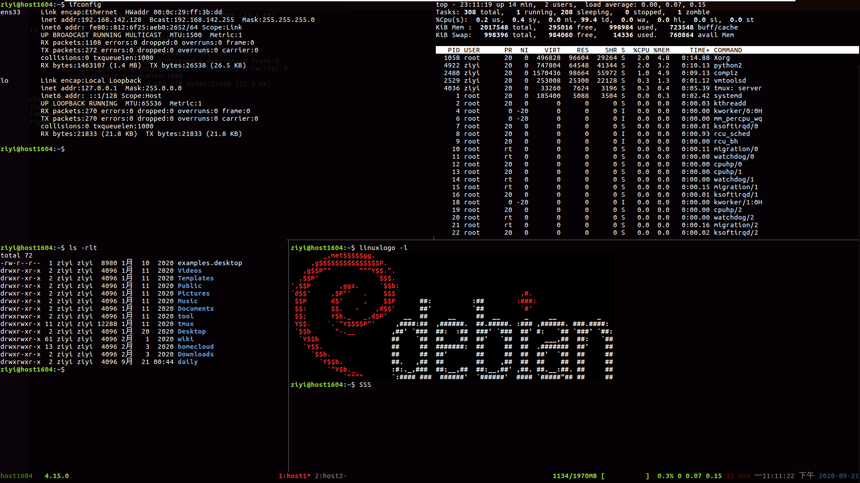

Slide 3
tmux简介
tmux是一个 terminal multiplexer（终端复用器），它可以启动一系列终端会话。
我们使用命令行时，打开一个终端窗口，会话开始，执行某些命令如npm run dev，关闭此终端窗口，会话结束，npm run dev服务会话随之被关闭。有时我们希望我们运行的服务如npm run dev 或者一些cd命令等，被保留，而不是关闭窗口再打开后，重新手动执行。tmux的主要用途就在于此。
它解绑了会话和终端窗口。关闭终端窗口再打开，会话并不终止，而是继续运行在执行。将会话与终端窗口彻底分离。
作用：
无人值守，执行耗时命令
保存工作现场，异地继续工作
多人共享shell

Slide 4
tmux的安装
git clone --recursive https://github.com/tony/tmux-config.git
cd tmux-config/vendor/tmux-mem-cpu-load
mkdir -p build && cd build
sudo apt install -y cmake
cmake ..
make
sudo make install
git clone https://github.com/tmux/tmux.git
git checkout 2.9
sudo apt install -y automake
sudo apt install -y libevent-dev
sudo apt install -y gcc
sudo apt install -y ncurses-dev
sudo apt install -y pkg-config
cd tmux
sh autogen.sh
./configure && ma
sudo make install
sudo apt install tmux

Slide 5
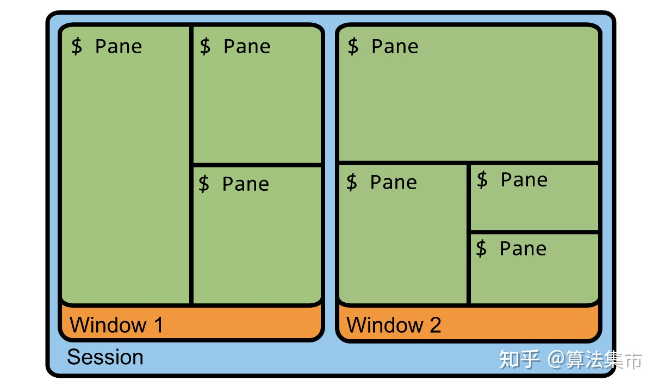
tmux的使用
tmux有四层：
服务(server)
会话(Session)
窗口(Window)
面板(Pane)

Slide 6
tmux的使用
tmux快捷键
启动：tmux
分屏：前缀+% 前缀+”
New window：前缀+c
Rename window：前缀+，编辑
关闭session界面：前缀+d
Display session: tmux ls
Continue：tmux a –t [number of session]

Slide 7
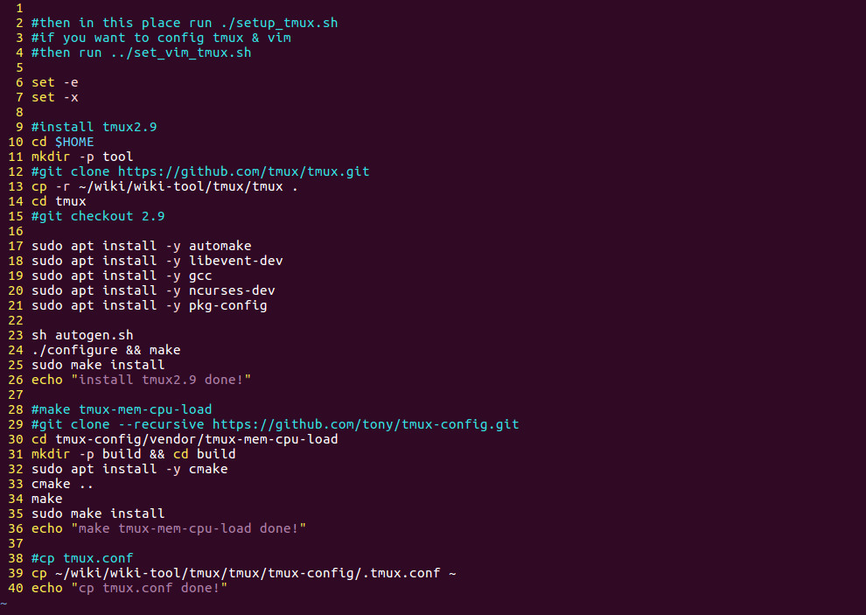
tmux自动安装脚本

Slide 8
工作只不过是学习之余用来消遣的事情,而一次次成功的思维实验才是快乐的源泉 谢谢！

